Slide 1

Sistema de Evaluación de la Armonización Contable
(SEvAC)
Auditoria Adjunta de Fiscalización a Municipios.
Dirección General de Fiscalización a Municipios
Diciembre 2020

Slide 2
Objetivo de las Encuestas SEvAC:
Dar seguimiento trimestral de los avances en materia de armonización contable, es decir, registros contables, presupuestales, administrativos, así como en temas de transparencia y formulación de cuenta pública, de conformidad con lo establecido en la Ley General de Contabilidad Gubernamental.

Slide 3
¿En que consisten las encuestas del SEvAC?
El SEvAC es una herramienta tecnológica mediante la cual se da respuesta en línea a una encuesta aplicada a cada Ente.
Se elaboraron diversos Manuales donde se establecen los criterios para su llenado.
La encuesta se aplica trimestralmente a todos los Entes Públicos (Federal-Estatal-Municipal).
Los reactivos (preguntas) se responden anexando evidencia documental en los términos establecidos en los Manuales.

Slide 4
¿En que consisten las encuestas del SEvAC?
Se evalúa la evidencia y se asigna un valor de cumplimiento; al final el sistema otorga una evaluación general del Ente.
El no dar respuesta a la Encuesta en el período establecido en automático se asigna un valor de “Cero”
Al final del trimestre, el CONAC emite una calificación global por Entidad Federativa (Considera todas las evaluaciones).

Slide 5
Acciones del ISAF
Promovió la adquisición del Sistema SAACG Net, que se encuentra armonizado a lo establecido por la LGCG.
Asesoría personalizada a los entes que lo soliciten.

Slide 6
Aclaración:
A la fecha no se han emitido Manuales del Ejercicio 2020, por lo que la presentación se realiza en base a los del Ejercicio 2019.
En el supuesto de cambios se harán las aclaraciones pertinentes.

Slide 7
Importante:
Es importante la lectura y comprensión de los Manuales que se emitan para la atención de las encuestas, ya que en éstos se especifica las reglas para contestarla, así como los documentos que se deben presentar para acreditar el cumplimiento de la norma y respuesta del reactivo.
El contar con el SAACG Net u otro sistema que se encuentre armonizado es una obligación, pero el no dar respuesta a la encuesta SEvAC conforme a lo solicitado podría reprobarla.

Slide 8
La encuesta SEvAC se divide en los siguientes rubros:
La encuesta consta de diversos reactivos (preguntas) aplicados a los rubros que a continuación se detallan, pudiendo varíar de acuerdo al trimestre que se informa:
A.- Registros Contables.
B.- Registros Presupuestarios.
C.- Registros Administrativos.
D.- Transparencia.
C.- Cuenta Pública.
Fuente de Información: principalmente del Sistema de Contabilidad Armonizado.
Fuente de Información: principalmente de los Archivos del ente público.
Fuente de Información: página oficial de internet del ente público.

Slide 9
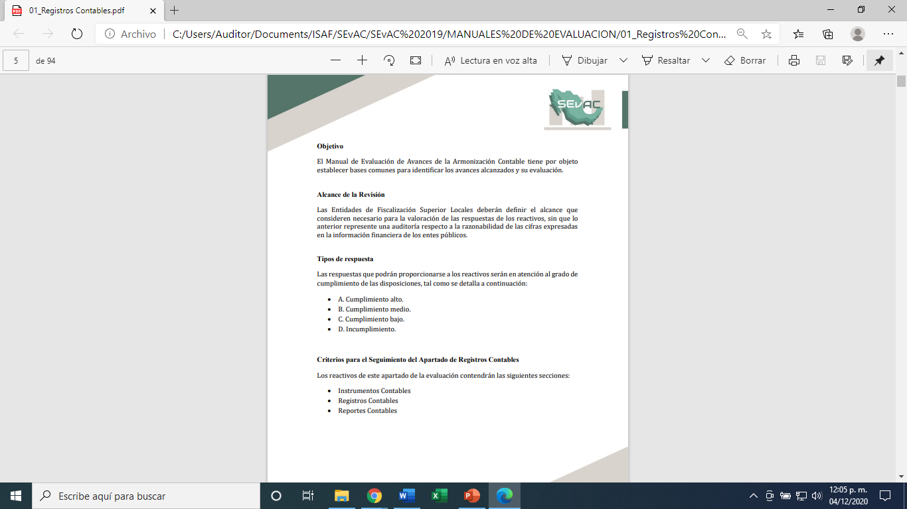

Slide 10
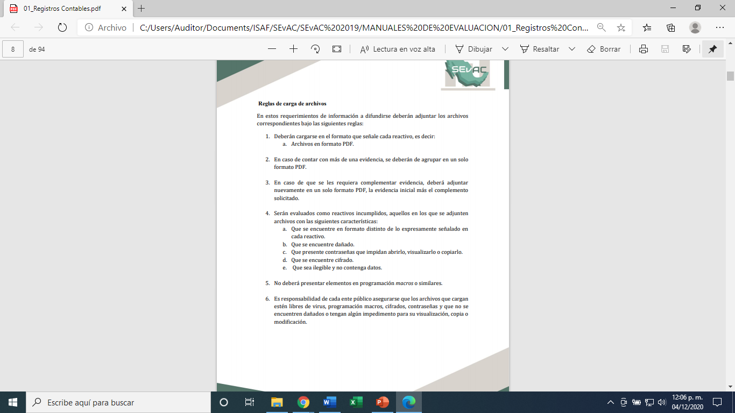

Slide 11
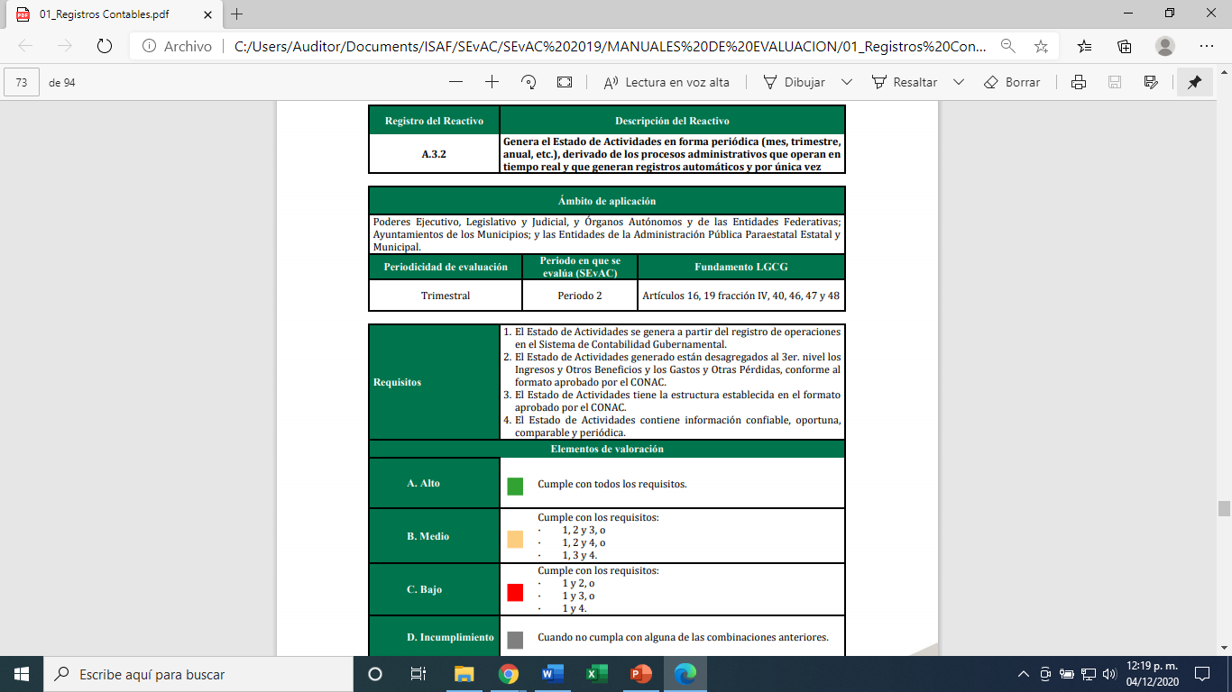

Slide 12
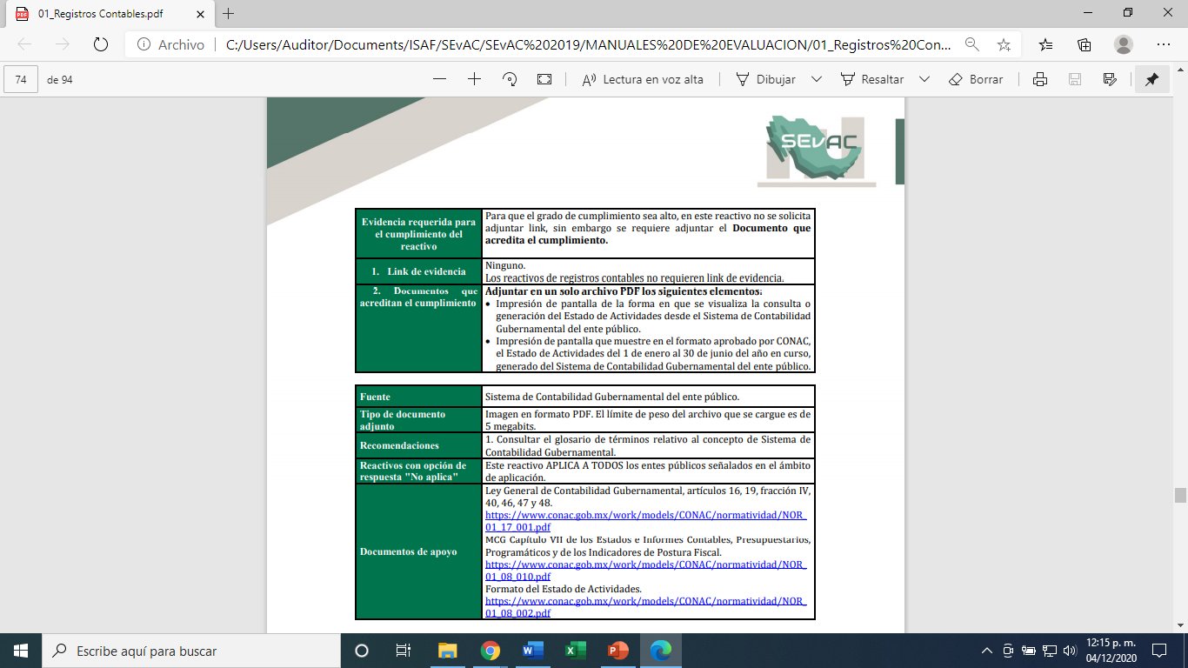

Slide 13
Criterios generales:
Cada reactivo de la encuesta se debe responder anexando evidencia documental que se solicita y auto asignarse calificación.
En caso de no contar con evidencia documental se debe calificar como “Incumplimiento”.
Los archivos que se adjuntan debe estar en formato PDF.
El ISAF evaluará como reactivos incumplidos, entre otros, aquellos en los que se adjunten archivos con las siguientes características:
a. Que se encuentre en formato distinto al PDF.
b. Que sea ilegible.
c. Que no contenga datos.

Slide 14
Características de la información:
La documentación debe cumplir entre otros con las siguientes características:
Estar legible.
Pertenezca al período que se informa, salvo que el Manual permita información de otro período.
Se visualice el origen del documento (Impresión de pantalla en formato PDF).
Anexar la cantidad de hojas que los mismos reactivos indican.

Slide 15
Encuestas SEvAC Ejercicio 2020
Con motivo de la contingencia sanitaria derivada de la propagación del virus COVID-19, se informa lo siguiente:
A la fecha se encuentran suspendidas la aplicación y evaluación de las encuestas correspondientes al ejercicio 2020.
No contamos con información de la reactivación en la aplicación de las encuestas.
Al mes de septiembre de 2020 han vencido los plazos para publicar los trimestres Primero, Segundo y Tercero.

Slide 16
Ejemplos de carga de documentos

Slide 17
A.1.1 La Lista de Cuentas está alineada al Plan de Cuentas emitido por el Consejo Nacional de Armonización Contable (CONAC)
1.- Impresión de pantalla en formato PDF, de la Lista de Cuentas del ente público, alineada en su contenido al Plan de Cuentas del CONAC y extraída del Sistema de Contabilidad Gubernamental desagregada hasta el 4to. nivel. (Considerando un extracto representativo de la estructura de las principales cuentas de activo, pasivo, patrimonio, ingresos y egresos). 2.- Impresión de pantalla en formato PDF, de un extracto representativo de la Relación Contable/Presupuestaria de la Lista de Cuentas del ente público, extraído del Sistema de Contabilidad Gubernamental o del Manual de Contabilidad del ente público. Anexo 1.

Slide 18
A.1.3 Dispone de la Matriz Devengado de Gastos
1.- Impresión de pantalla en formato PDF, de la Matriz de Conversión Devengado del Gasto del ente público, mínimo ocho hojas. 2.- Impresión de pantalla en formato PDF, de una póliza que muestre los registros contables y presupuestarios de un evento del Devengado de Gastos. Anexo 2

Slide 19
A.3.2 Genera el Estado de Actividades en forma periódica (mes, trimestre, anual, etc.), derivado de los procesos administrativos que operan en tiempo real y que generan registros automáticos y por única vez.
1.- Impresión de pantalla en formato PDF, de la forma en que se visualiza la consulta o generación del Estado de Actividades desde el Sistema de Contabilidad Gubernamental del ente público.
2.- Impresión de pantalla en formato PDF, que muestre en el formato aprobado por CONAC, el Estado de Actividades del 1 de enero al 30 de junio del año en curso, generado del Sistema de Contabilidad Gubernamental del ente público.
Anexo 9

Slide 20
B.1.1 Cuenta con Clasificador por Rubros de Ingresos armonizado
1.- Impresión de pantalla en formato PDF, de la forma en que se visualiza la consulta o generación del Clasificador por Rubros de Ingresos (CRI) desde el Sistema de Contabilidad Gubernamental del ente público, en el periodo de evaluación.
2.- Impresión de pantalla en formato PDF, que muestre el Clasificador por Rubros de Ingresos generado del Sistema de Contabilidad Gubernamental del ente público en el periodo de evaluación.
Anexo 10

Slide 21
B.3.1 Genera el Estado Analítico de Ingresos en forma periódica (mes, trimestre, anual, etc.), derivados de los procesos administrativos que operan en tiempo real y que generan registros automáticos y por única vez
1.- Impresión de pantalla en formato PDF, de la forma en que se visualiza la consulta o generación del Estado Analítico de Ingresos desde el Sistema de Contabilidad Gubernamental del ente público.
2.- Impresión de pantalla en formato PDF, que muestre en el formato aprobado por CONAC, el Estado Analítico de Ingresos del 1 de enero al 30 de junio del año en curso, generado del Sistema de Contabilidad Gubernamental del ente público.
Anexo 13

Slide 22
C.2.7 Coadyuvar con la fiscalización de las cuentas públicas
1.- Impresión de pantalla en formato PDF, de la publicación de la Cuenta Pública del ejercicio inmediato anterior, en la página web oficial del Municipio.
2.- Impresión de pantalla de un requerimiento de la entidad de fiscalización del año en curso al ente público, relacionado con la cuenta pública y el oficio de respuesta al requerimiento. En el caso de que en el año en curso no haya recibido requerimientos, presentar impresión de pantalla del último requerimiento relacionado con la cuenta pública que haya atendido.
Anexo 17

Slide 23
D.2.7 Publica el Estado de Actividades
Impresión de pantalla en formato PDF, de la publicación en la página del ente público, donde se visualice tanto la liga específica como el Estado de Actividades del 1 de enero al 30 de junio del año en curso.
Anexo 18

Slide 24
Recomendaciones generales:
Mantener actualizado en lo referente a la LGCG y normatividad que de ésta se deriva, al personal involucrado en esta actividad.
Mantener actualizado en lo referente al llenado de la Encuesta SEvAC, al personal involucrado en esta actividad.
Promover que el Ayuntamiento u Órgano de Gobierno sesione antes del día 30 del mes siguiente del trimestre que se reporta.

Slide 25
Recomendaciones:
Mantener actualizado el personal de Enlace.
Involucrar y comprometer a diferentes áreas del Municipio y/o Paramunicipal en la respuesta a las encuestas (Tesorero, Contralores, Transparencia, Síndico, Asesores, etc.)

